Slide 2
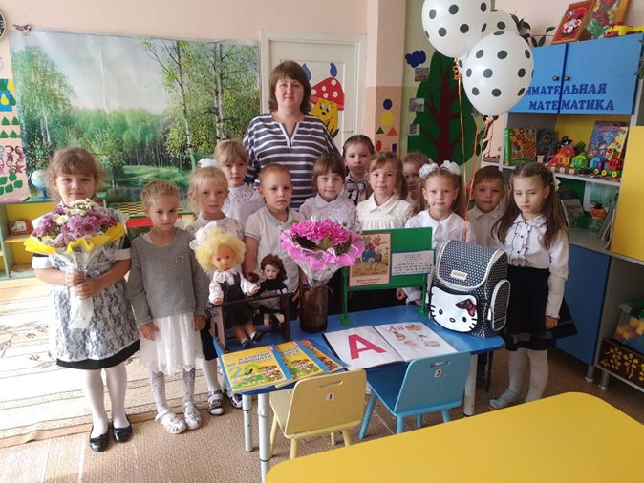
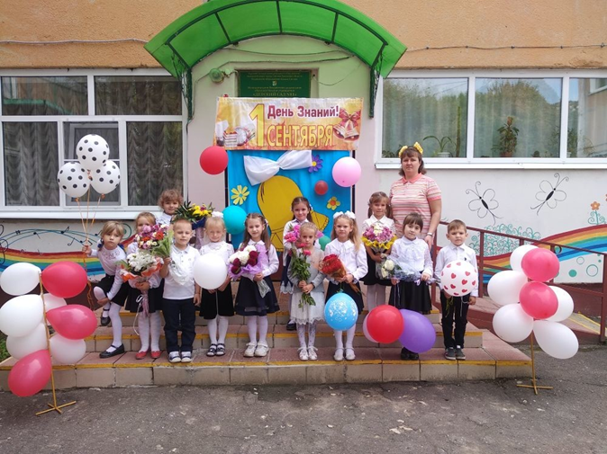
Несут букеты малыши, Дарят воспитателям, День Знаний мы спешим Встретить основательно. Они дошкольники пока, Но так хотят учиться, Многим им наверняка Уже школа снится. Много нового узнать Им предстоит в пути, Желаем весело шагать, Удачи впереди!

Slide 3
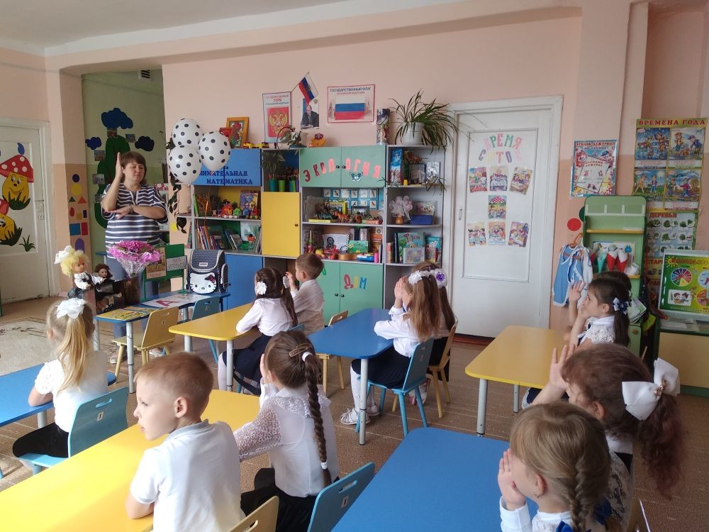
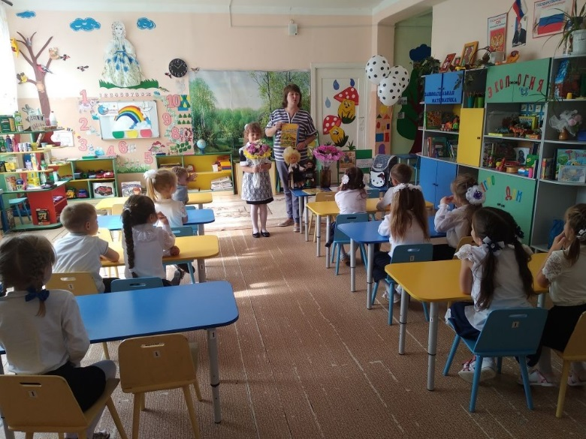
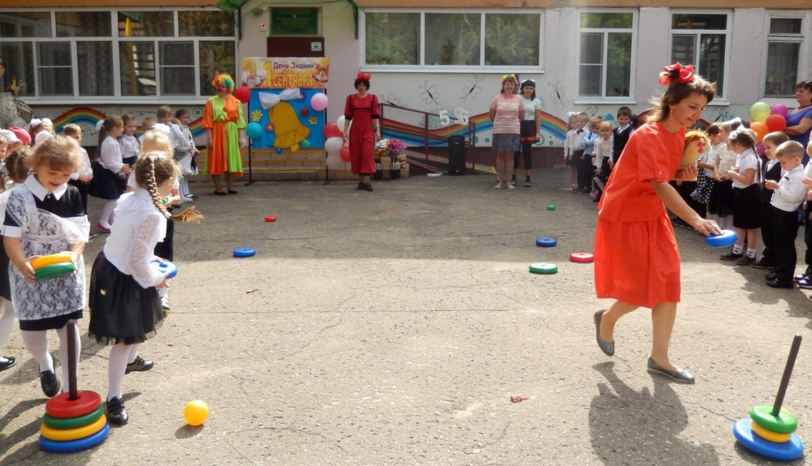
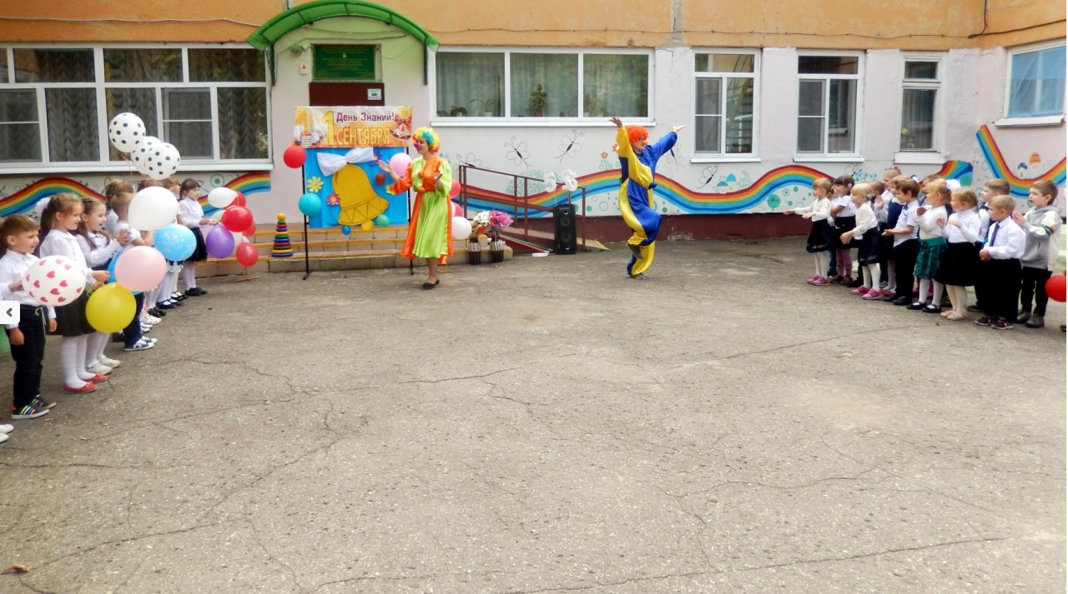

Slide 4
